Slide 1
redis

Slide 2
大纲
redis的产生背景
五种数据对象的原理（string、list、hash、set、zset）
键的原理及过期策略
持久化（RDB与AOF）
Pipeline使用及其原理
主从复制
哨兵（Sentinel）
集群（Codis）

Slide 3
一、redis的产生背景
2009年，一个意大利的32岁的程序员面临着一个问题：
多个网站会通过一个小型的JavaScript追踪器（tracker）连续不断地向他的服务器发送页面访问记录（page view），而我的服务器需要为每个网站保存一定数量的最新页面访问记录，并通过网页将这些记录实时地展示给用户观看。
在最大负载达到每秒数千条页面记录的情况下，无论使用什么样的数据库模式，无论如何进行优化，他所使用的关系数据库都没办法在这个小虚拟机上处理如此大的负载。因为囊中羞涩，他没办法对虚拟机进行升级，同时觉得应该有更简单的方法来处理一个由推入值组成的列表。
最终，他决定自己写一个实验性质的内存数据库原型（prototype），这个数据库使用列表作为基本数据类型，并且支持对列表的两端执行常数时间复杂度的弹出（pop）和推入（push）操作。这个内存数据库的想法的确奏效了，于是他用C语言重写了最初的数据库原型，并给它加上了基于子进程实现的持久化特性，Redis就这样诞生了。

Slide 4

redis之父
Salvatore Sanfilippo, (born in 1977)
Notes:
卡塔利亚，西西里岛，意大利；VMvare

Slide 5
redis得到广泛应用
单机读/写性能达到10w/s以上，解决大数据3V的Velocity
高效的内存优化及灵活的key过期策略，解决大数据3V的Volumn
支持多种数据类型，解决大数据3V的Variety
key-value键值对存储，无须编写复杂的结构化sql语句
支持持久化，可按需保存数据
丰富的特性（pub/sub，事务，支持多个DB等）
搭配SQL型数据库，满足互联网的高并发、高可扩、高性能需求
Notes:
1）高并发（高并发不用多说了，就是同一时间的访问量非常大）；2）高可扩（主要针对的是横向扩展，因为纵向扩展终有瓶颈，比如一台设备一个内存条不够用，我们插两条，一个硬盘不够用，我们再加固态硬盘，但这种方式终究是有限度的，横向扩展是把原来的一台服务器变成一个集群，多台服务器同时提供服务，这种扩展性就很强了，5台不行8台，8台不行10台，而且集群都有负载均衡，从而分配到每台服务器上的请求相对就少了）；3）高性能（比如单点故障、数据库容灾备份等都要求有很高的性能）

Slide 6
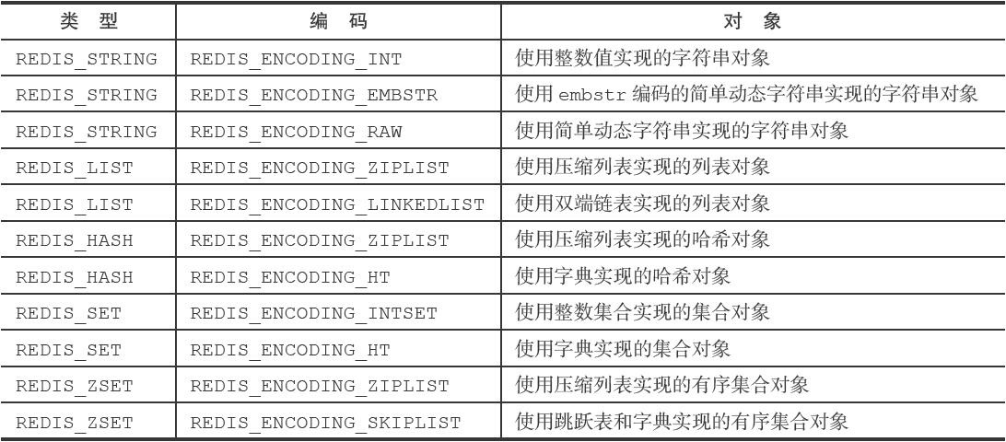
二、五种数据对象的原理

Slide 7
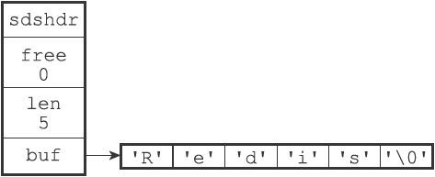
SDS(Simple Dynamic String)
好处：
1、获取字符串长度的时间复杂度为O(1)；
2、杜绝缓冲区溢出；
3、减少修改字符串时带来的内存重分配次数：
a）空间预分配；
b）惰性空间释放；
4、二进制安全；
5、兼容部分C字符串函数。
Notes:
空间预分配：
1、修改后SDS的len值小于1MB，则预留修改后len值大小的free值；
2、修改后SDS的len值大于1MB，则预留1MB的free值。
惰性空间释放：
减短sds长度是并不马上释放空间。

Slide 8
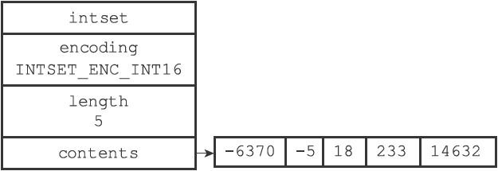
intset
升级 ☑️
降级 ✖️

Slide 9
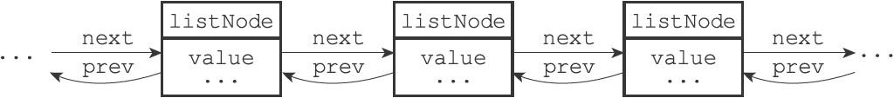
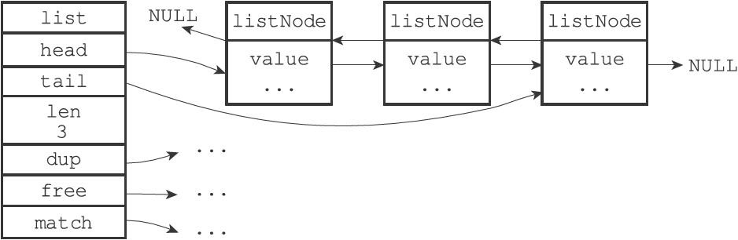
list
listNode
list

Slide 10
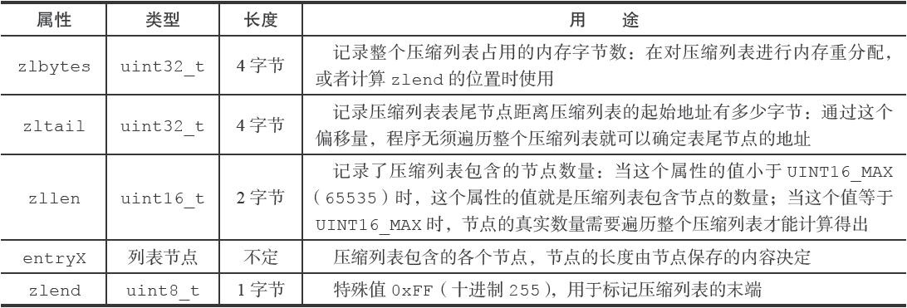
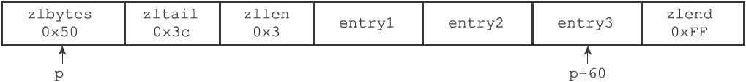
ziplist

Slide 11
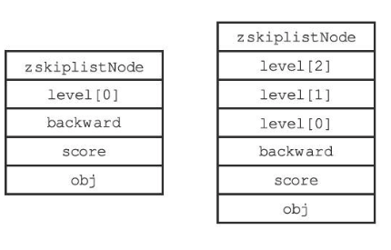
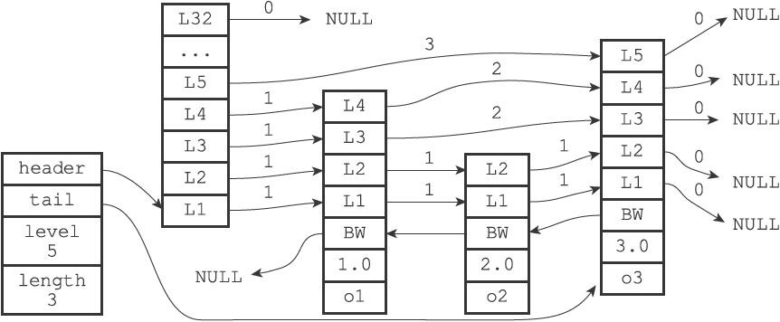
skiplist
跳跃表节点
跳跃表

Slide 12
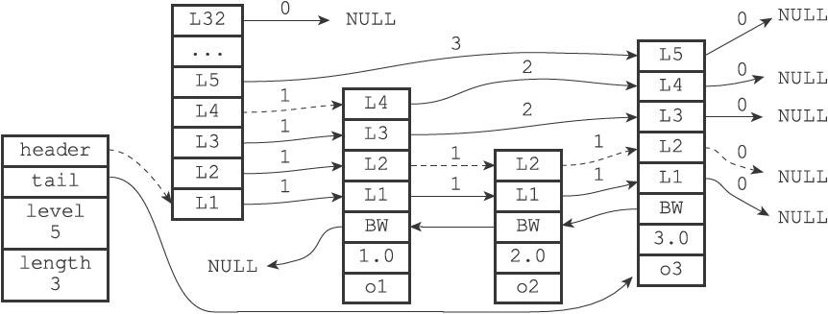
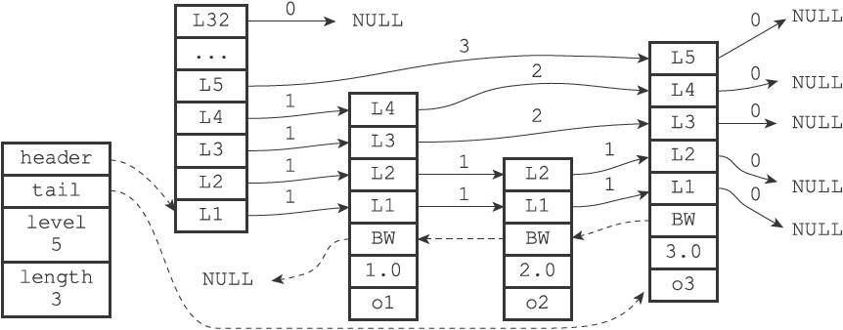
skiplist
顺序遍历 逆序遍历

Slide 13
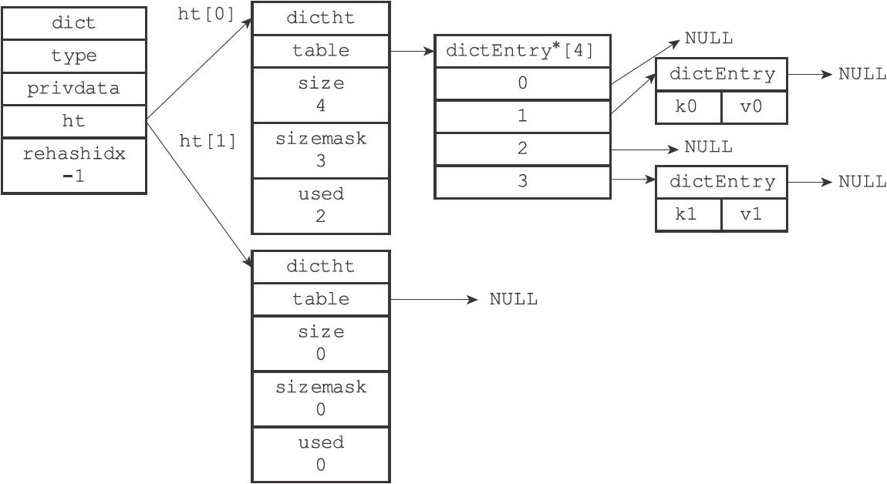
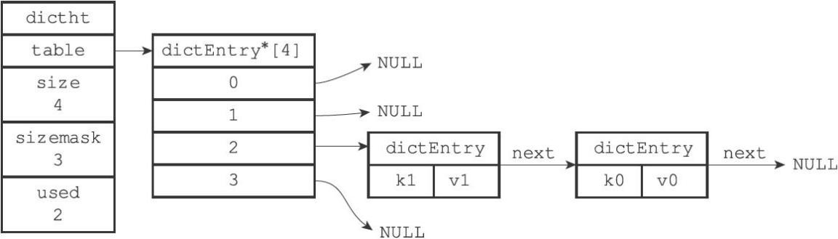
dict
哈希表
字典
Notes:
键值对的值可以是指针，或者uint64_t，或者int64_t

Slide 14
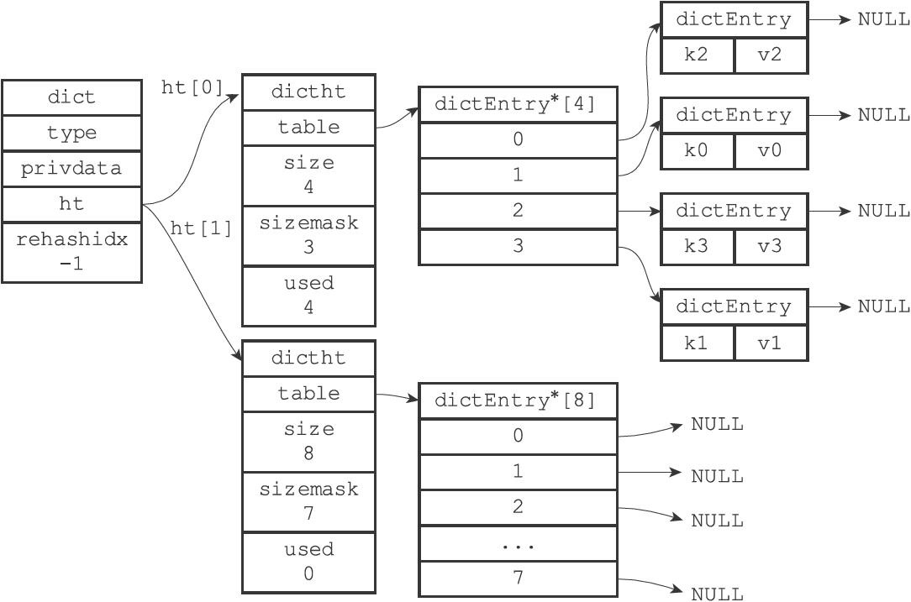
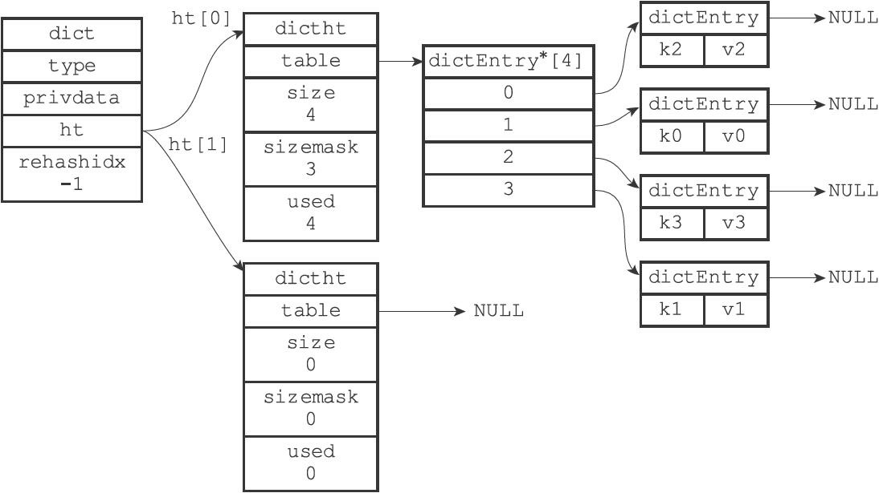
dict -- rehash
step1 step2
Notes:
步骤：
1、为ht[1]分配的空间大小取决于used值：
a）如果是扩展，ht[1]的值为第一个大于等于ht[0].used * 2的2的N次方；
b）如果是收缩，ht[1]的值为第一个小于等于ht[0].used的2的N次方；
2、将保存在ht[0]的所有键值对rehash到ht[1]上面，即重新计算哈希值和索引值；
3、迁移完成后，释放ht[0]，将ht[1]设置为ht[0]，并在ht[1]新建一个空白哈希表，为下一次作准备。

Slide 15
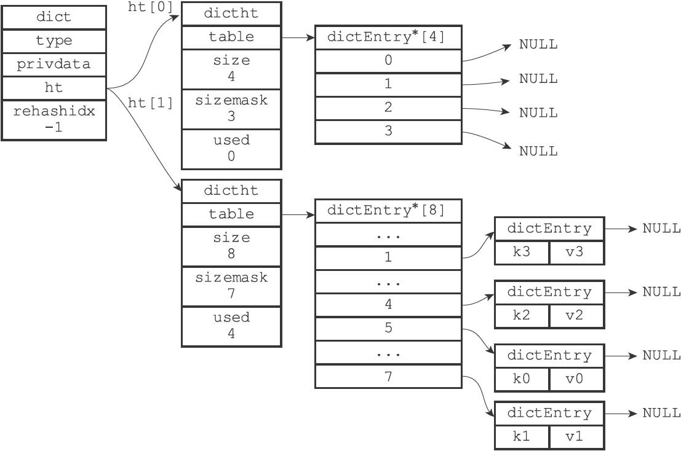
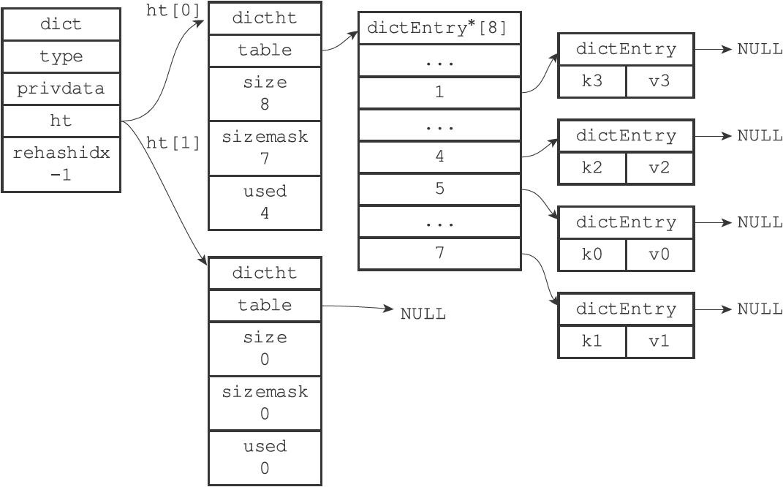
dict -- rehash
step3 step4
Notes:
步骤：
1、为ht[1]分配的空间大小取决于used值：
a）如果是扩展，ht[1]的值为第一个大于等于ht[0].used * 2的2的N次方；
b）如果是收缩，ht[1]的值为第一个小于等于ht[0].used的2的N次方；
2、将保存在ht[0]的所有键值对rehash到ht[1]上面，即重新计算哈希值和索引值；
3、迁移完成后，释放ht[0]，将ht[1]设置为ht[0]，并在ht[1]新建一个空白哈希表，为下一次作准备。

Slide 16
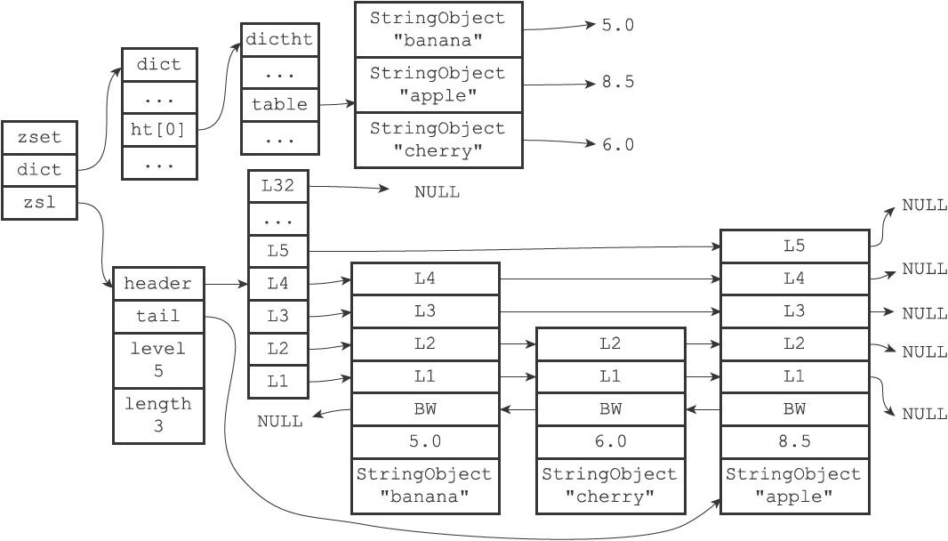
REDIS_ZSET
只使用字典：
缺点：范围操作时，至少O(NlogN)复杂度，以及O(N)内存空间
只使用跳跃表：
缺点：O(logN)复杂度查找
Notes:
为展示方便，图中在字典和跳跃表时重复展示了各个元素的成员和分值，但实际上是共享的，数据不会重复，不会浪费内存

Slide 17
对应关系
REDIS_STRING | REDIS_ENCODING_INT | value为整形
REDIS_STRING | REDIS_ENCODING_EMBSTR | value为string && 长度 <32 字节
REDIS_STRING | REDIS_ENCODING_RAW | value为string && 长度 >32 字节
REDIS_LIST | REDIS_ENCODING_ZIPLIST | value为list && 每个元素均 <64 字节 && 总个数 <512
REDIS_LIST | REDIS_ENCODING_LINKEDLIST | value为list && (任意一个元素 >64 字节 || 总个数 >512)
REDIS_HASH | REDIS_ENCODING_ZIPLIST | value为hash && 每个元素均 <64 字节 && 总个数 <512
REDIS_HASH | REDIS_ENCODING_HT | value为hash && (任意一个元素 >64 字节 || 总个数 >512)
REDIS_SET | REDIS_ENCODING_INTSET | value为set && 每个元素均为整形 && 总个数 <512
REDIS_SET | REDIS_ENCODING_HT | value为set && (任意一个元素不是整形 || 总个数 >512)
REDIS_ZSET | REDIS_ENCODING_ZIPLIST | value为zset && 每个元素均 <64 字节 && 总个数 <128
REDIS_ZSET | REDIS_ENCODING_SKIPLIST | value为zset && (任意一个元素 >64 字节 || 总个数 >128)
Notes:
32字节分界点，调用一次/两次内存分配，int/embstr修改后编码会变为raw

Slide 18
三、键的原理及过期策略
键的过期时间
过期键删除策略
RDB、AOF和复制功能对过期键的处理

Slide 19
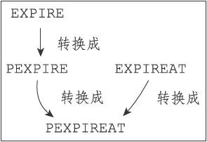
设置键的过期时间
EXPIRE＜key＞＜ttl＞命令将生存时间设置为ttl秒；
PEXPIRE＜key＞＜ttl＞命令将生存时间设置为ttl毫秒；
EXPIREAT＜key＞＜timestamp＞命令将键过期时间
设置为timestamp所指定的秒数时间戳；
PEXPIREAT＜key＞＜timestamp＞命令将键过期时间
设置为timestamp所指定的毫秒数时间戳；
PERSIST命令可以移除过期时间。
redis> PEXPIREAT message 1391234400000
(integer) 1
redis> PERSIST message
(integer) 1

Slide 20
过期键删除策略
惰性删除：当读/写一个已经过期的key时，会触发惰性删除策略，直接删除掉这个过期key；
定期删除：由于惰性删除策略无法保证冷数据被及时删掉，所以redis会定期主动淘汰一批已过期的key；
当前已用内存超过maxmemory时，触发主动清理策略。

Slide 21
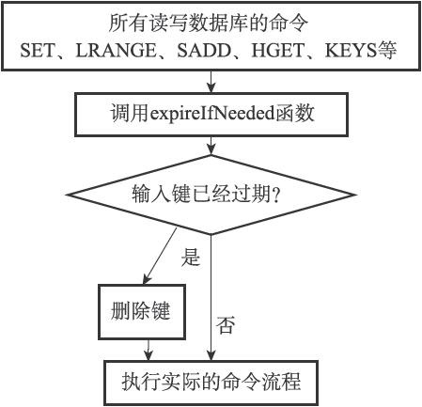
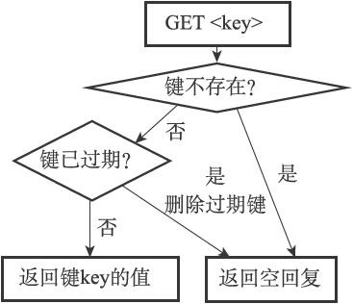
惰性删除
对CPU友好，对内存不友好

Slide 22
定期删除
弥补对内存不友好的不足
#define ACTIVE_EXPIRE_CYCLE_SLOW_TIME_PERC 25 /* CPU max % for keys collection */
...
timelimit = 1000000*ACTIVE_EXPIRE_CYCLE_SLOW_TIME_PERC/server.hz/100;
典型方式：
随机测试100个设置了过期时间的key
删除所有发现的已过期的key
若删除的key超过25个则重复步骤1
Notes:
在 Redis 2.6 版本中， 程序规定 serverCron 每秒运行 10 次， 平均每 100 毫秒运行一次。 从 Redis 2.8 开始， 用户可以通过修改 hz 选项来调整 serverCron 的每秒执行次数。
1、可以看出timelimit和server.hz是一个倒数的关系，也就是说hz配置越大，timelimit就越小。换句话说是每秒钟期望的主动淘汰频率越高，则每次淘汰最长占用时间就越短。这里每秒钟的最长淘汰占用时间是固定的250ms（1000000*ACTIVE_EXPIRE_CYCLE_SLOW_TIME_PERC/100），而淘汰频率和每次淘汰的最长时间是通过hz参数控制的。
2、从以上的分析看，当redis中的过期key比率没有超过25%之前，提高hz可以明显提高扫描key的最小个数。假设hz为10，则一秒内最少扫描200个key（一秒调用10次*每次最少随机取出20个key），如果hz改为100，则一秒内最少扫描2000个key；另一方面，如果过期key比率超过25%，则扫描key的个数无上限，但是cpu时间每秒钟最多占用250ms。

Slide 23
主动清理
volatile-lru：只对设置了过期时间的key进行LRU（默认值）
allkeys-lru ： 删除lru算法的key
volatile-random：随机删除即将过期key
allkeys-random：随机删除
volatile-ttl ： 删除即将过期的
noeviction ： 永不过期，返回错误当mem_used内存已经超过maxmemory的设定，对于所有的读写请求，都会触发redis.c/freeMemoryIfNeeded(void)函数以清理超出的内存。注意这个清理过程是阻塞的，直到清理出足够的内存空间。所以如果在达到maxmemory并且调用方还在不断写入的情况下，可能会反复触发主动清理策略，导致请求会有一定的延迟。
//... hz 10 //... maxmemory-policy noeviction //... maxmemory-samples 5
Notes:
1、尽量不要触发maxmemory，最好在mem_used内存占用达到maxmemory的一定比例后，需要考虑调大hz以加快淘汰，或者进行集群扩容。 2、如果能够控制住内存，则可以不用修改maxmemory-samples配置；如果Redis本身就作为LRU cache服务（这种服务一般长时间处于maxmemory状态，由Redis自动做LRU淘汰），可以适当调大maxmemory-samples。

Slide 24
RDB、AOF和复制功能对过期键的处理
RDB： 生成新RDB文件时，过期键不会被保存； 主服务器载入RDB，过期键不会被写入； 从服务器载入RDB，过期键会被写入，主从同步时清除。
AOF： 过期键被删除，程序会向AOF文件追加（append）一条DEL命令； AOF重写时，过期键不会被写入。
复制： 主服务器在删除一个过期键之后，会显式地向所有从服务器发送一个DEL命令； 从服务器在执行客户端发送的读命令时，即使碰到过期键也不会将过期键删除，而是继续像处理未过期的键一样来处理过期键； 从服务器只有在接到主服务器发来的DEL命令之后，才会删除过期键。

Slide 25
四、持久化（RDB与AOF）
RDB(Snapshotting)
AOF(Append-only file)

Slide 26
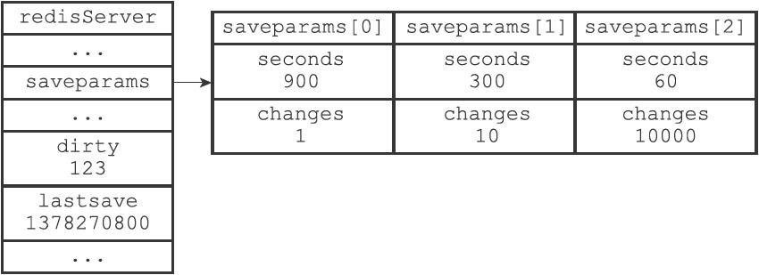
RDB生成 -- 自动间隔性保存
//默认配置：
save 900 1
save 300 10
save 60 10000 服务器在900秒之内，对数据库进行了至少1次修改。
服务器在300秒之内，对数据库进行了至少10次修改。
服务器在60秒之内，对数据库进行了至少10000次修改。

Slide 27
RDB文件结构
列表对象（REDIS_RDB_TYPE_LIST）
集合对象（REDIS_RDB_TYPE_SET）
哈希表对象（REDIS_RDB_TYPE_HASH）
有序集合对象（REDIS_RDB_TYPE_ZSET）

Slide 28
简单分析RDB文件
redis＞ FLUSHALL
OK
redis＞ SET MSG "HELLO"
OK
redis＞ SAVE
OK
$ od -c dump.rdb
0000000 R E D I S 0 0 0 6 376 \0 \0 003 M S G
0000020 005 H E L L O 377 207 z = 304 f T L 343
0000037
Notes:
最开始仍然是REDIS和版本号0006，之后出现的376代表SELECTDB常量，再之后的\0代表整数0，表示被保存的数据库为0号数据库。在数据库号码之后，直到代表EOF常量的377为止，RDB文件包含有以下内容：
\0 003 M S G 005 H E L L O
\0就是字符串类型的TYPE值REDIS_RDB_TYPE_STRING（这个常量的实际值为整数0），之后的003是键MSG的长度值，再之后的005则是值HELLO的长度。

Slide 29
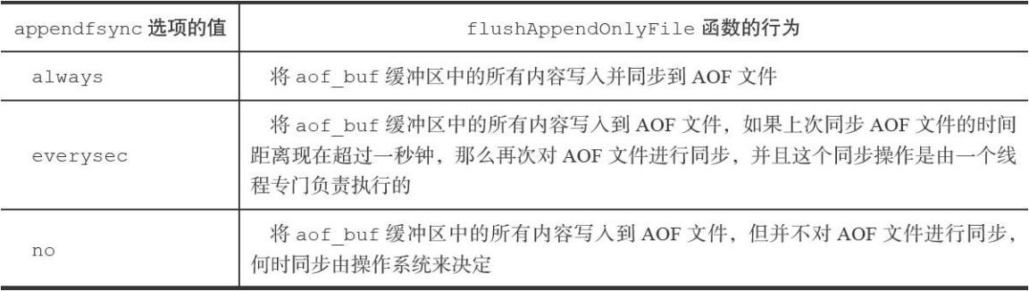
AOF
flushAppendOnlyFile函数控制是否将aof_buf的内容写入和保存到AOF文件
由appendfsync配置项的值决定，默认是everysec
Notes:
指定数据库的SELECT命令时服务器自动添加

Slide 30
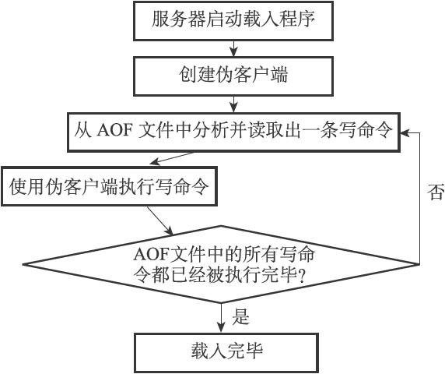
AOF文件的数据还原
Notes:
指定数据库的SELECT命令时服务器自动添加

Slide 31
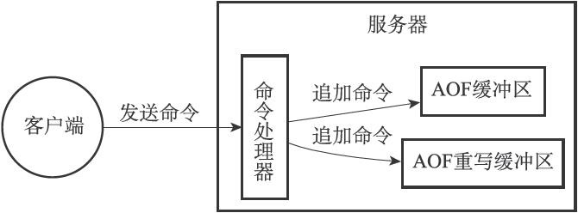
AOF重写
redis＞ RPUSH list "A" "B" // ["A", "B"]
(integer) 2
redis＞ RPUSH list "C" // ["A", "B", "C"]
(integer) 3
redis＞ RPUSH list "D" "E" // ["A", "B", "C", "D", "E"]
(integer) 5
redis＞ LPOP list // ["B", "C", "D", "E"]
"A"
redis＞ LPOP list // ["C", "D", "E"]
"B"
redis＞ RPUSH list "F" "G" // ["C", "D", "E", "F", "G"]
(integer) 5
重写后：
redis＞ RPUSH list "C" "D" "E" "F" "G" // ["C", "D", "E", "F", "G"]
(integer) 5
Notes:
指定数据库的SELECT命令时服务器自动添加

Slide 32
五、pipeline使用及原理
pipeline实现原理
pipeline部分实现源码（golang）
使用pipeline注意事项

Slide 33
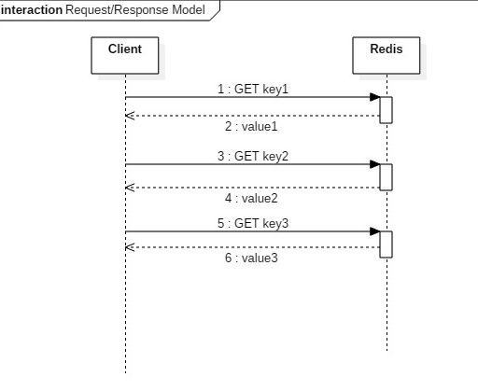
pipeline实现原理
redis本身是基于Request/Response协议的，正常情况下，客户端 发送一个命令，等待redis应答，redis接收到命令，处理后应答。
耗费RTT（Round Time Trip，往返延时）；
频繁调用系统IO

Slide 34
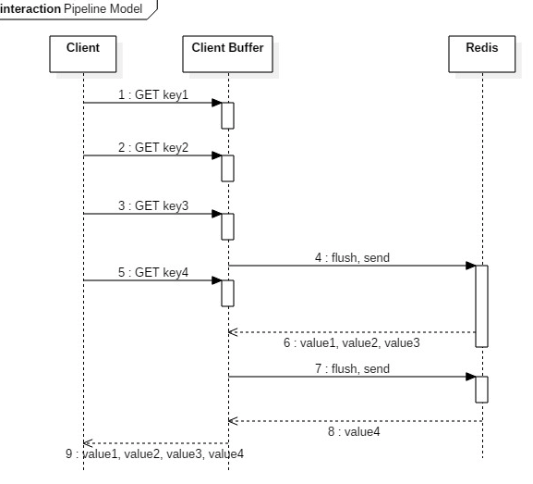
pipeline实现原理
使用pipeline，客户端可以一次发送多条命令，写入缓冲区中，最后 一次性发送。
节省RTT与IO
与事务是两个概念

Slide 35
使用pipeline注意事项
控制pipeline大小，它会消耗redis内存
Codis 3.2 Pipeline默认10K，3.1则是1024
其实时性相对差一点，应用在适当的场景（比如异步存储数据）

Slide 36
六、主从复制
旧版（2.8版本前）复制功能的实现与缺陷
新版（2.8版本及之后）复制功能的实现
部分重同步（PSYNC命令）的实现
复制的过程
心跳检测

Slide 37
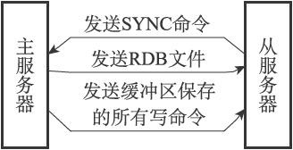
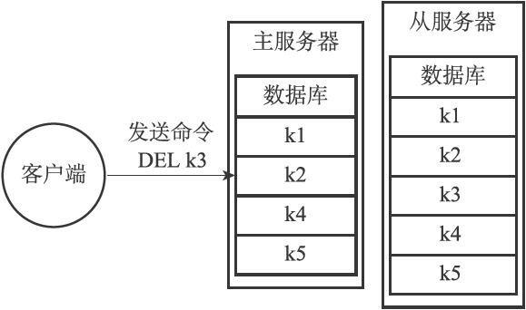
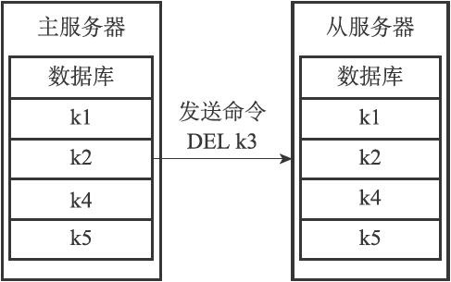
旧版（2.8版本前）复制功能的实现
127.0.0.1:12345＞ SLAVEOF 127.0.0.1 6379
OK
同步（sync）
命令传播（command propagate）

Slide 38
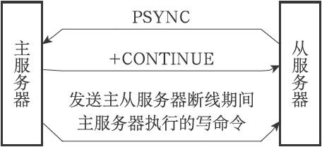
新版（2.8版本及之后）复制功能的实现
完整重同步（full resynchronization）
部分重同步（partial resynchronization）

Slide 39
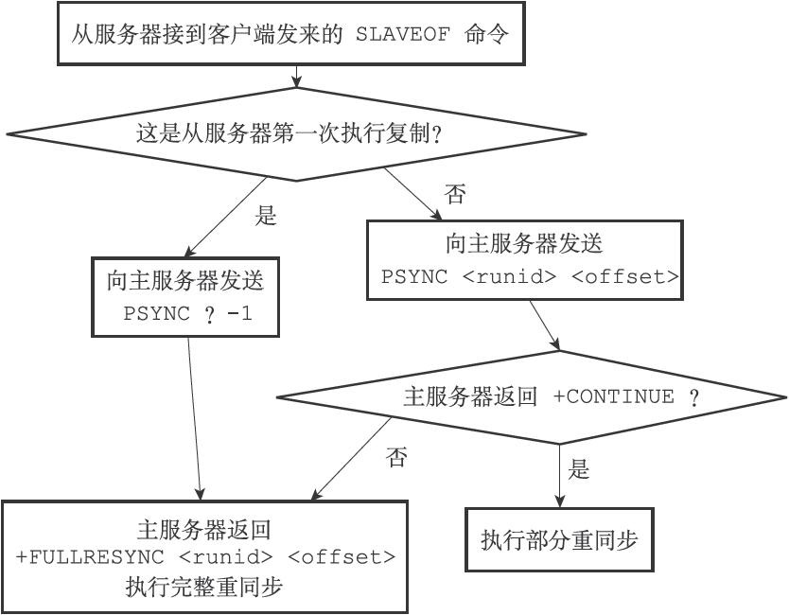
部分重同步（PSYNC命令）的实现

Slide 40
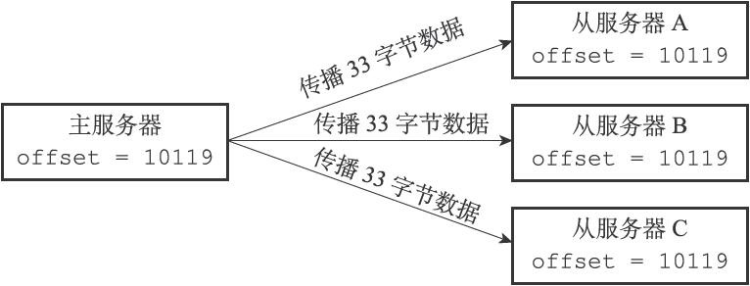
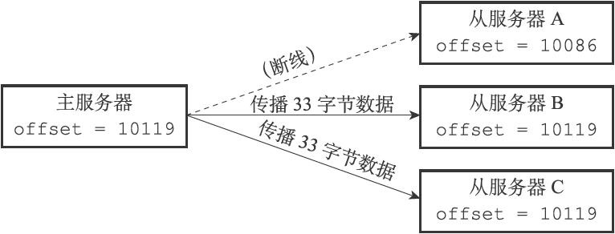
部分重同步的实现 -- 复制偏移量
正常情况：
断线情况：

Slide 41
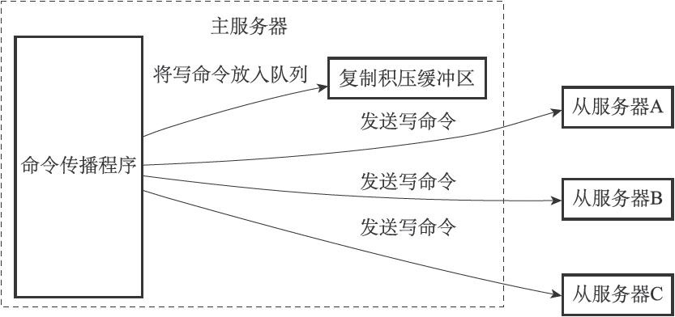
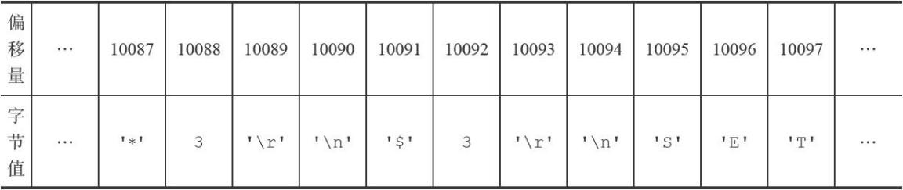
部分重同步的实现 -- 复制积压缓冲区
先进先出（FIFO）队列，默认大小1MB（repl-backlog-size）

Slide 42

心跳检测
REPLCONF ACK <replication_offset>
检查主从服务器的网络连接状态
slave0:ip=127.0.0.1,port=12345,state=online,offset=211,lag=0 #刚刚发送过 REPLCONF ACK命令
slave1:ip=127.0.0.1,port=56789,state=online,offset=197,lag=15 #15秒之前发送过REPLCONF ACK命令
检测命令丢失

Slide 43
七、哨兵（Sentinel）
初始化
主观下线
客观下线
选举领头Sentinel
故障转移

Slide 44
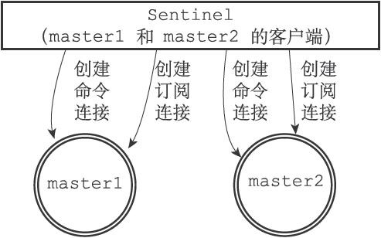
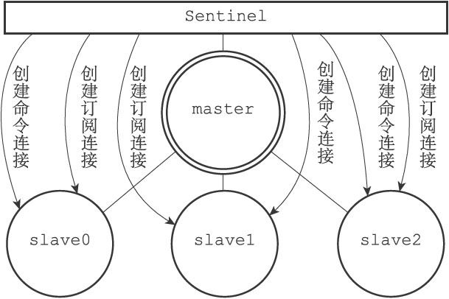
初始化
创建连向主服务器的连接
创建连向从服务器的连接
Notes:
订阅连接是为了不丢失任何信息，即使是客户端不在线或者断线
频道连接用于发现新信息来源，Sentinel之间相互已知

Slide 45
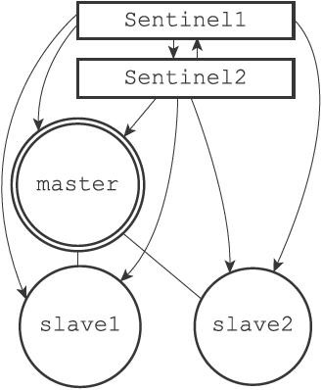
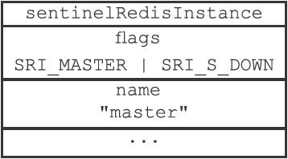
主观下线
PING，每秒一次
sentinel monitor master 127.0.0.1 6379 2
sentinel down-after-milliseconds master 50000

Slide 46
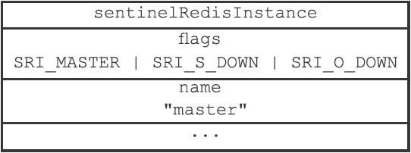
客观下线
发送：
SENTINEL is-master-down-by-addr ＜ip＞ ＜port＞ ＜current_epoch＞ ＜runid＞
SENTINEL is-master-down-by-addr 127.0.0.1 6379 0 *
回复：
1) ＜down_state＞
2) ＜leader_runid＞
3) ＜leader_epoch＞
1) 1
2) *
3) 0

Slide 47
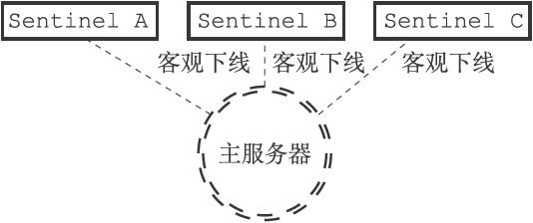
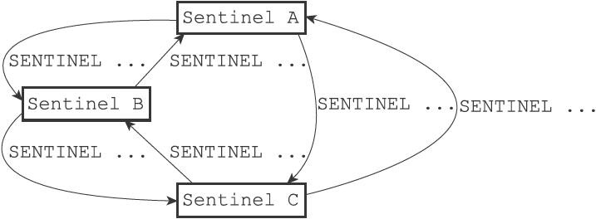
选举领头Sentinel
SENTINEL is-master-down-by-addr 127.0.0.1 6379 0 e955b4c85598ef5b5f055bc7ebfd5e828dbed4fa
1) 1
2) e955b4c85598ef5b5f055bc7ebfd5e828dbed4fa
3) 0

Slide 48
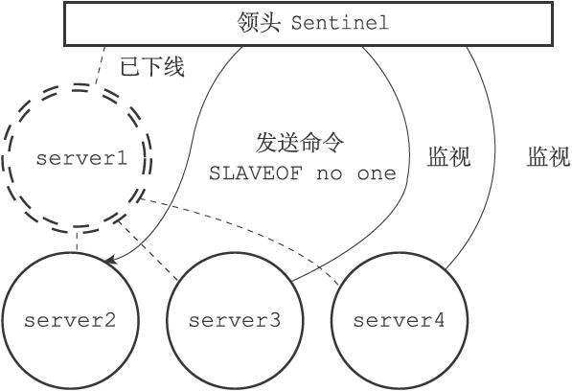
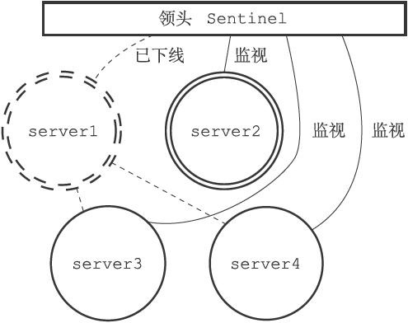
故障转移 -- 选出新的主服务器
Notes:
删除列表中所有处于下线或者断线状态的从服务器；
删除列表中所有最近五秒内没有回复过领头Sentinel的INFO命令的从服务器；
删除所有与已下线主服务器连接断开超过down-after-milliseconds*10毫秒的从服务器；
选出优先级最高的从服务器；
如果优先级相同，则选出偏移量最大的从服务器；
如果也相同，则选出其中运行ID最小的从服务器。

Slide 49
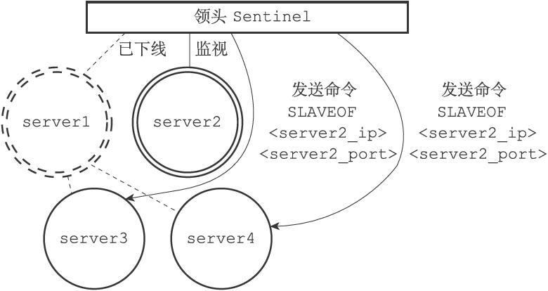
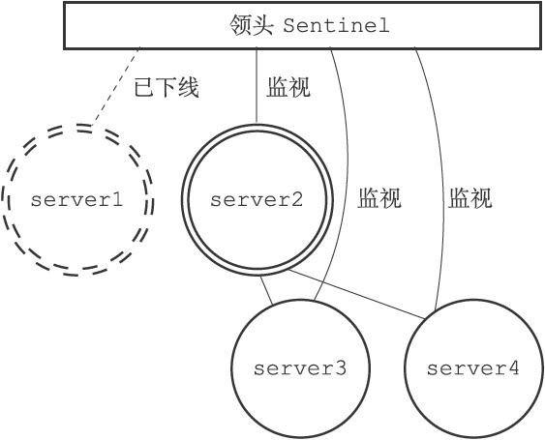
故障转移 -- 修改从服务器的复制目标

Slide 50
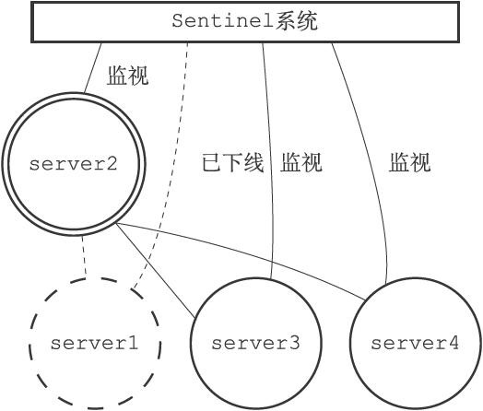
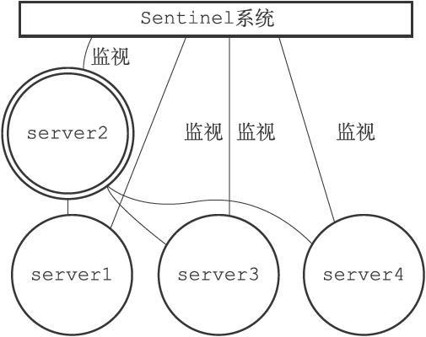
故障转移 -- 将旧的主服务器变为从服务器

Slide 51
八、集群（Codis）
Codis
整体架构
Codis整体设计
Proxy实现
数据迁移

Slide 52
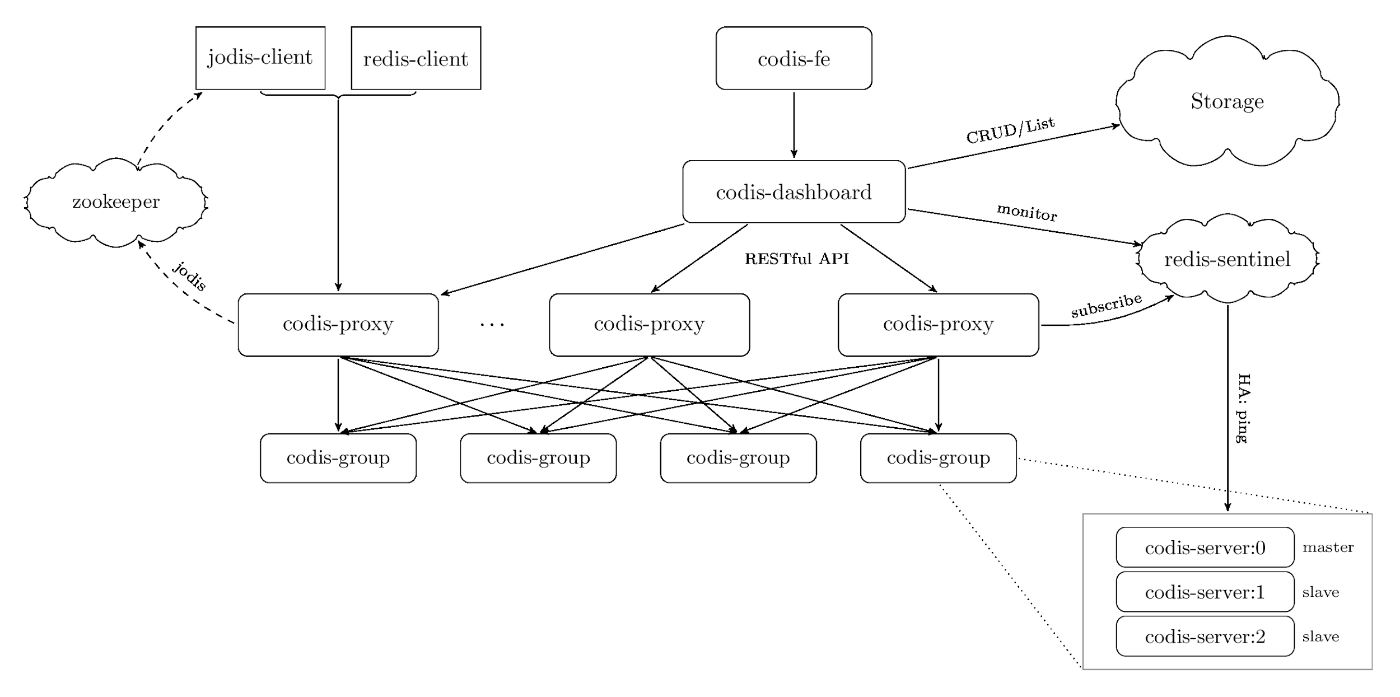
整体架构

Slide 53


Codis整体设计
Pre-sharding Slot => [0, 1023]
Zookeeper 分布式锁 Router Table：1024 slots Server Groups: groupX: [master, slave]
Proxy无状态
平滑扩容 / 缩容
扩容对用户透明

Slide 54

Proxy实现 -- 读/写流程（Normal）

Slide 55

Proxy实现 -- 读/写流程（Migrating）

Slide 56
数据迁移
将 slot_X 状态标记为‘pre_migrate’；
等待所有的 proxy 确认；
将 slot_X 状态标记为‘migrating’；
不断发送 SLOTSMGRT 命令给 source redis instance 直到 slot_X 所有的 key 迁移完成；
将 slot_X 状态标记为‘online’；
Notes:
● make sure all proxies updated its routing table: 1) 2-phase commit ; 2) Zookeeper
● Atomic migration: 1) Redis is single threaded; 2) little C patch

Slide 57

数据迁移
Notes:
● make sure all proxies updated its routing table: 1) 2-phase commit ; 2) Zookeeper
● Atomic migration: 1) Redis is single threaded; 2) little C patch

Slide 58
附：慢查询分析
redis＞ SLOWLOG GET
1) 1)（integer） 4 //日志的唯一标识符（uid）
2) (integer) 1378781447 //命令执行时的UNIX时间戳
3) (integer) 13 //命令执行的时长，以微秒计算
4) 1) "SET" //命令以及命令参数
2) "database"
3) "Redis"
2) 1) (integer) 3
2) (integer) 1378781439
3) (integer) 10
4) 1) "SET"
2) "number"
3) "10086"

